Slide 1
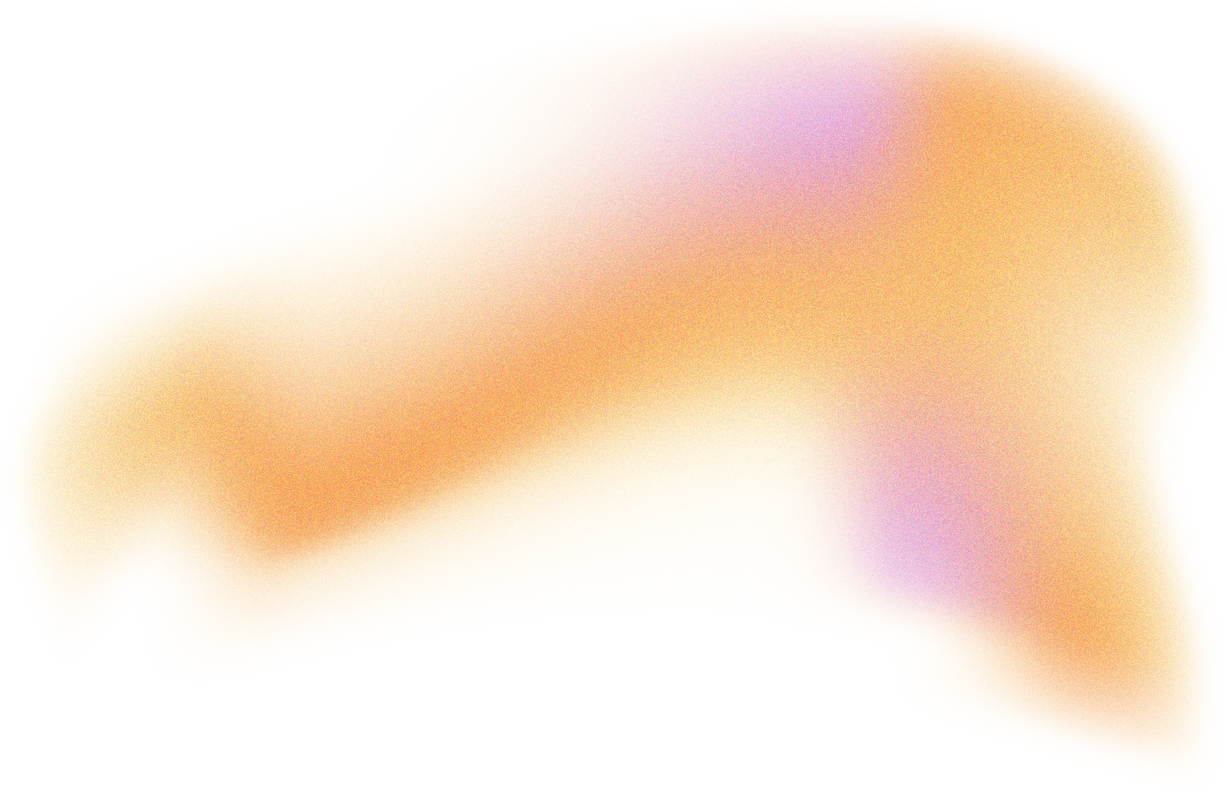

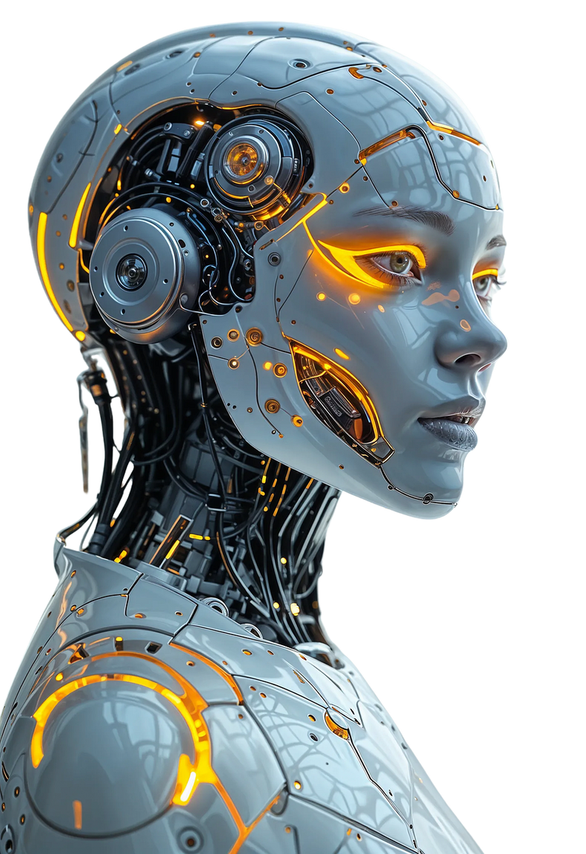
DEEP LEARNING
MODELO DE CLASIFICACIÓN DE IMÁGENES MEDICAS OCTMNIST CON MLP
Robert Sebastian Guerrero Zea
Jesus David Valdes Mosquera
25/08/2025

Slide 2
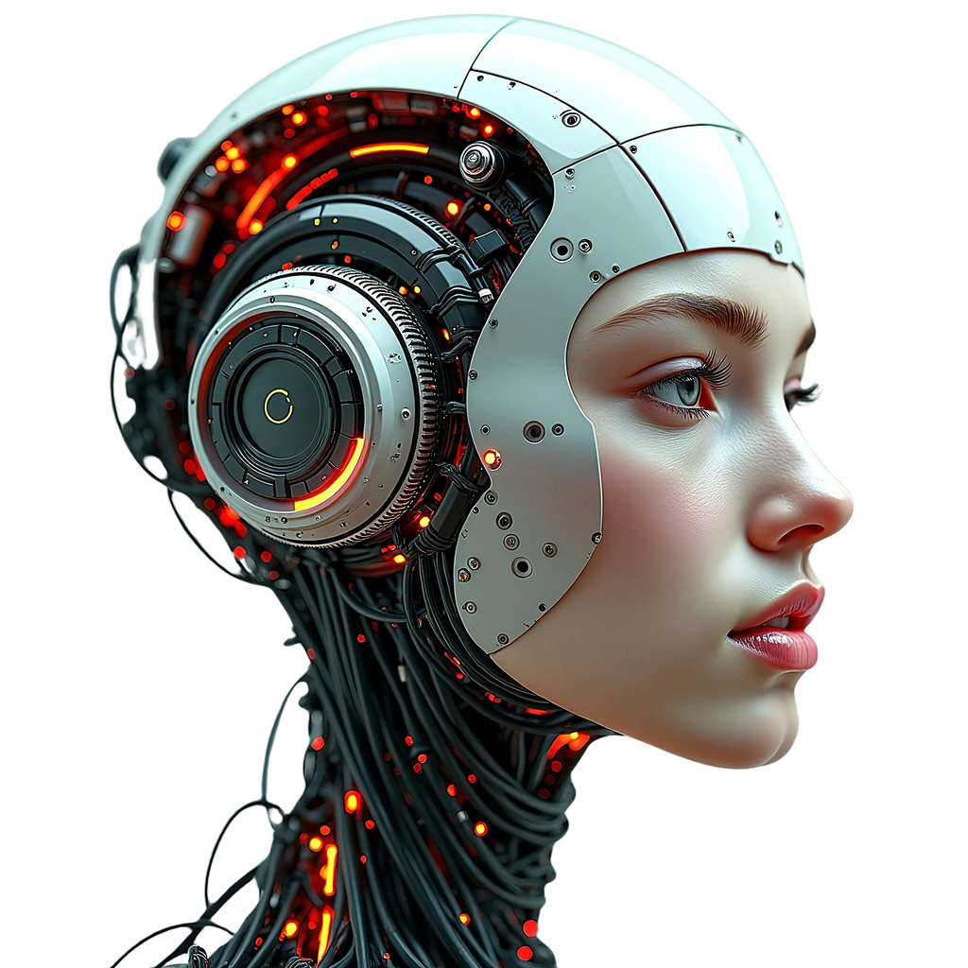

OBJETIVO DEL PROYECTO
Diseñar y entrenar un modelo de perceptrón multicapa (MLP) para la clasificación de imágenes médicas a partir del Dataset OCTMNIST, evaluando su desempeño utilizando la métrica de accuracy y ajustando hiperparámetros para optimizar su desempeño.

Slide 3
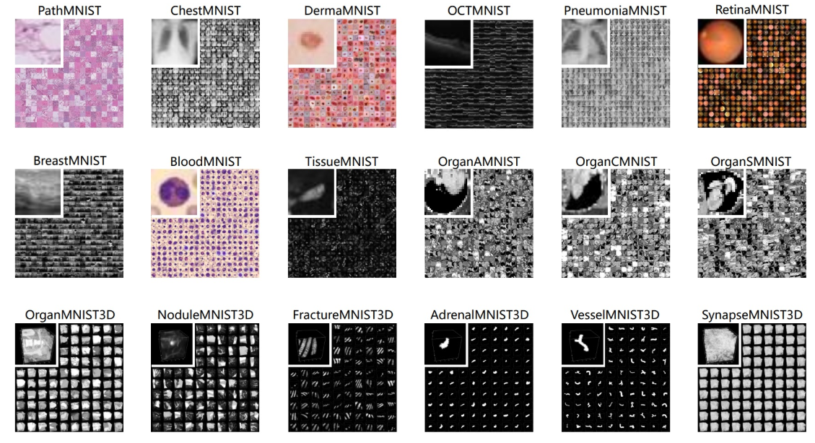
Dataset
MedMNIST es una compilación de imágenes biomédicas estandarizadas, que albergan 12 grupos de datos 2D y 6 grupos de datos 3D los cuales contienen etiquetas de clasificación para las diferentes imágenes lo que implica que no se necesitan conocimientos médicos previos.

Slide 4
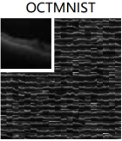

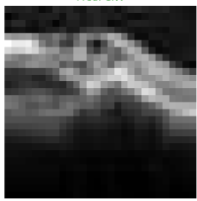
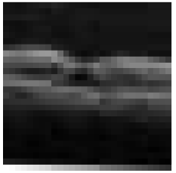
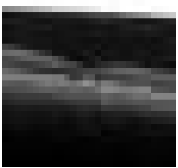
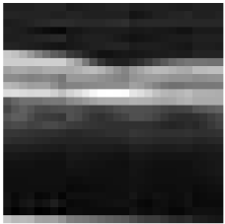
Dataset OCTMNIST
Train: 97,477
Val:10.832
Test: 1,000
01
Este Dataset provienen de Tomografía de Coherencia Óptica, una técnica de imagen medica usada en oftalmología, con formato en escala de grises de tamaño 28x28 píxeles.
02
Dividido en 4 categorías
CNV
(Choroidal Neovascularization)
DME
(Diabetic Macular Edema)
DRUSEN
NORMAL

Slide 5
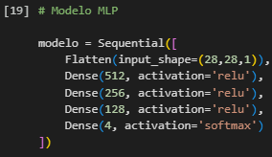
CRITERIOS Y ARQUITECTURA
Para el modelo MLP
Se comienza con una capa Flatten que transforma la imagen de entrada en escala de grises 28x28 pixeles (784 valores).
Seguido de tres capas ocultas densamente conectadas, con 512, 256 y 128 neuronas respectivamente.
Terminando con una capa de salida Dense con 4 neuronas, para cada clase del dataset.
01
Modelo MLP

Slide 6
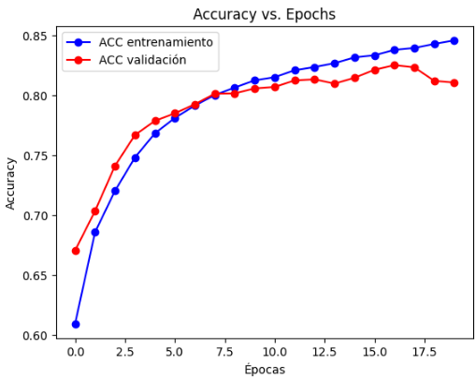
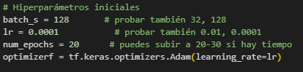
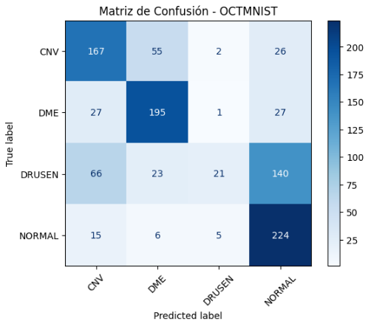
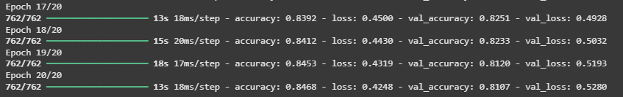
1 Selección de Hiperparametros
El modelo tiene un buen rendimiento alcanzando un accuracy de 0.84 en entrenamiento y 0.81 de validación, dando como resultado una pequeña variación en la grafica en el que el accuraccy de entrenamiento sigue subiendo mientras que el de validación empeora, esto indica un sobre ajuste de los hiperparametros.
Batch size: 128
Learning rate: 0.0001
Number epochs: 20
Optimizer: Adam
El modelo tiene buenos resultados para NORMAL y DME.
El modelo no logra diferenciar bien a DRUSEN; el modelo lo interpreta como NORMAL, debido a los pocos datos de DRUSEN en el dataset.

Slide 7
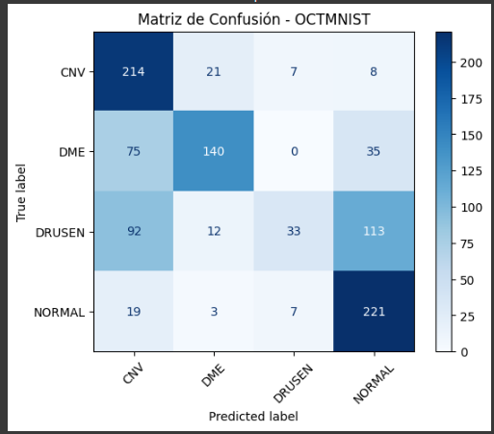
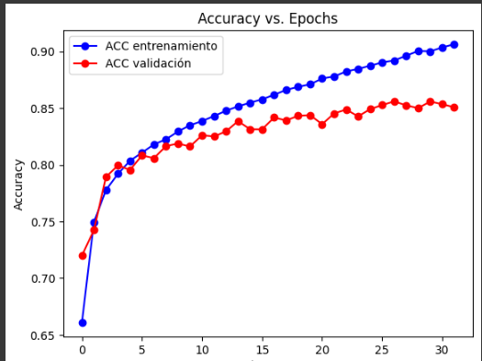
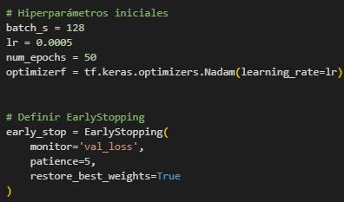
2 Selección de Hiperparametros
Esta selección de hiperparametros fue la mas favorable para implementar el sobreentrenamiento y la implementación de EarlyStopping para detener automáticamente el entrenamiento cuando el modelo deja de mejorar.
Con la matriz de confusión se puede afirmar que los valores para CNV y NORMAL tiene una clasificación correcta.
Pero para la categoría de DRUSEN existe gran confusión con CNV y NORMAL
En la grafica de Accuracy vs Epoch se observa que el modelo aprende aceptablemente los datos de entrenamiento, pero a partir de cierto punto deja de mejorar en validación

Slide 8
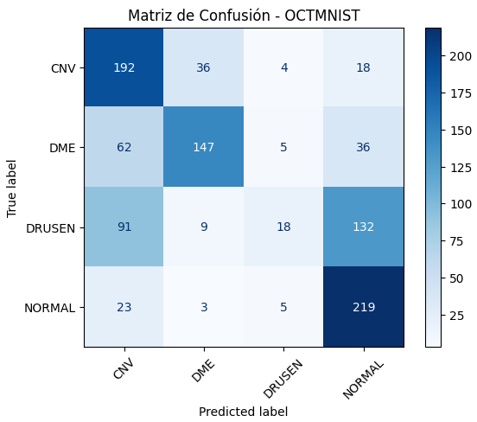
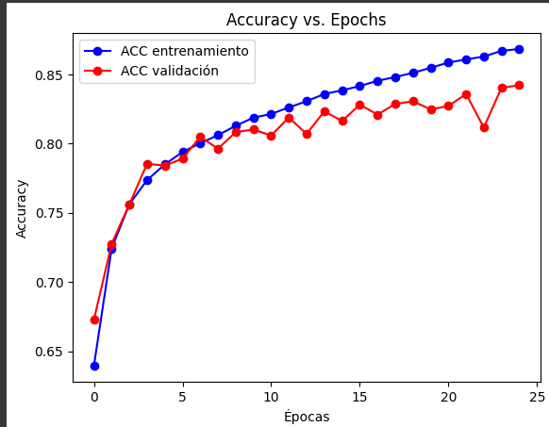
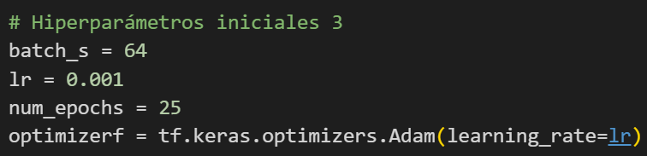
3 Selección de Hiperparametros
Para finalizar se selecciono estos hiperparametros para validar el rendimiento del modelo teniendo encuentra el batch size que en este caso es menor a los anteriores hiperparametros.
La gráfica indica que el modelo logra un buen nivel de aprendizaje, alcanzando el 85% de en entrenamiento y 82% en validación.
Existe una ligera brecha entre ambas curvas, lo que refleja cierto sobreajuste que hace que la validación deje de mejorar y hasta empeore
En la matriz de confusión se observa que NORMAL tiene una confusión con DRUSEN.
DME y CNV tiene una correcta clasificación
Sin embargo CNV tiene una leve confusión con DRUSEN

Slide 9
CONCLUSIONES
El modelo MLP logró un rendimiento aceptable en la clasificación de imágenes OCTMNIST, con precisiones de validación que oscilaron entre el 81 % y el 85 %, dependiendo de la configuración de los hiperparámetros. Esto demuestra que el perceptrón multicapa puede extraer patrones relevantes de imágenes médicas de baja resolución, a pesar de algunas limitaciones para clases más complejas como DRUSEN.
La implementación de técnicas de ajuste fino, como EarlyStopping, ayudó a mitigar el sobreentrenamiento y a mejorar la generalización del modelo. Si bien el modelo tuvo un buen rendimiento en clases como NORMAL y DME, persiste la confusión entre DRUSEN y otras categorías, lo que allana el camino para la exploración de arquitecturas más avanzadas (como las CNN) para mejorar la precisión en el futuro.

Slide 10
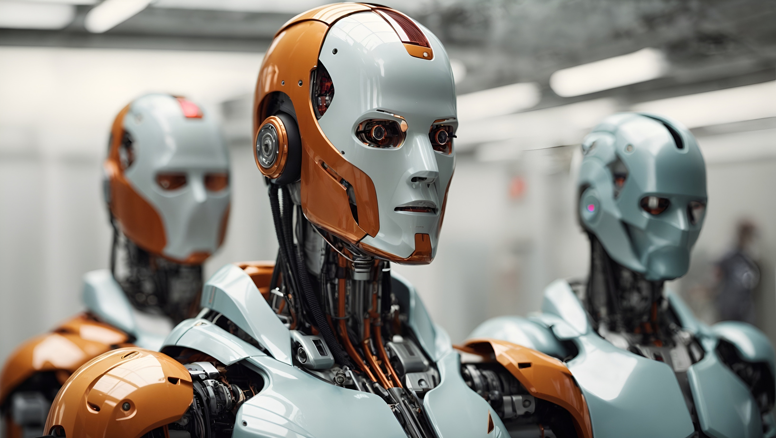
Muchas gracias
Link de Github:
https://github.com/RobertGZ25/DEEPLEARNINGRJ

